Slide 1
サーバ・クライアントシステムと
X Window System
荻原弘尭
情報実験 第 9 回目
2015/06/26

Slide 2
サーバ・クライアントシステム

Slide 3

サーバ・クライアントシステムとは
「クライアント」が「サ－バ」に要求を出し, サーバが要求に答えるというシステム
サーバとクライアントが同じ計算機上に存在する場合もある (例: X Window System (後述))
Computer network
計算機
サービスを要求
サーバ
サービスを要求
サービスを提供
サービスを提供
クライアント
クライアント
サーバ
サーバ
Notes:
サーバ, クライアントは計算機とは限らない, ソフトウェアでも可
サービスとは？ 通信してネットワーク越しに提供される何らかの機能, あるいはそのような機能を実現するソフトウェアのこと
サーバが提供する内容のこと

Slide 4
サーバ・クライアントシステムの例:
Web コンテンツの閲覧
ローカルホスト
（クライアント）
www.ep.sci.hokudai.ac.jp
（WWW サーバ）
(1) ブラウザを起動して， “ http://www.ep.sci.hokudai.ac.jp/~inex/index.html” を要求.
~inex/index.html を要求
(2)クライアントから要求されたので，ＷＷＷサーバは“~inex/index.html” を送信.
~inex/index.html を提供
(3)受信した“~inex/index.html”を解釈して表示.

Slide 5
サーバ
ネットワークを通していろいろな機能やサービスを提供する計算機 or ソフトウェア
例）
WWW コンテンツの配信(第11回参照) WWW サーバ
メールの送受信 メールサーバ
ホスト名と IP アドレスの対応付け(第4回参照) DNS サーバ

Slide 6
クライアント
サーバが提供するサービスなどを利用する
計算機 or ソフトウェア
例）
WWW コンテンツの閲覧 ブラウザ
（IE, Safari, iceweasel など）
メールの送受信 メーラ
(Thunderbird, Windows Live, Mail など)
メールサーバは DNS サーバのクライアントでもある
Notes:
MAIL がサービスのやり取りに DNS を利用している
サーバとクライアントは各サービスの提供側と要求側を区別する呼び方であり, サービスによってはサーバだったものがクライアントの立場になることもある

Slide 7
サーバ・クライアントシステムの特徴
メリット
  クライアントに全ての機能を持たせる必要がなくなる
  クライアントは必要なときのみ稼働させれば良い
デメリット
  サーバにアクセスできないと何もできない
  サーバにはある程度のスペックが必要
サーバ･クライアント間の通信プロトコル(第 4 回参照)が必要
X Window System も
サーバ・クライアントシステムを採用
Notes:
上側はサーバクライアントの機能面, 下側は実情みたいなもの
プロトコルがあるのはネットワークを前提としているから。ネットワーク先では様々な計算機が存在しプロトコルを決めることで同じ計算機でなくても同様に対応できるようにする
メリット
www サーバで言うならば自分の計算機がWebコンテンツの配布していなくてもwebブラウザがあればwebコンテンツが見えるということ. つまり web サーバがコンテンツの配布というサービスを行っていてくれるので ブラウザでみるだけでよくなる
また, サーバが web コンテンツを配布しているので手元の計算機が停止していてもwebコンテンツは常に見ることができる.
デメリット
サーバが停止していたり, クライアントがネットワークに接続していないとサービスが受けられない.
サーバはクライアントよりも数が少なくサーバにクライアントからのアクセスが集中するのでサーバはそれに耐えられるスペックが必要

Slide 8
X Window System
Notes:
次のページに X Windows System の導入ページを入れる？
例えば普段触っている GUI は X Window System のおかげ的なものを入れる startx をしているよね的な

Slide 9
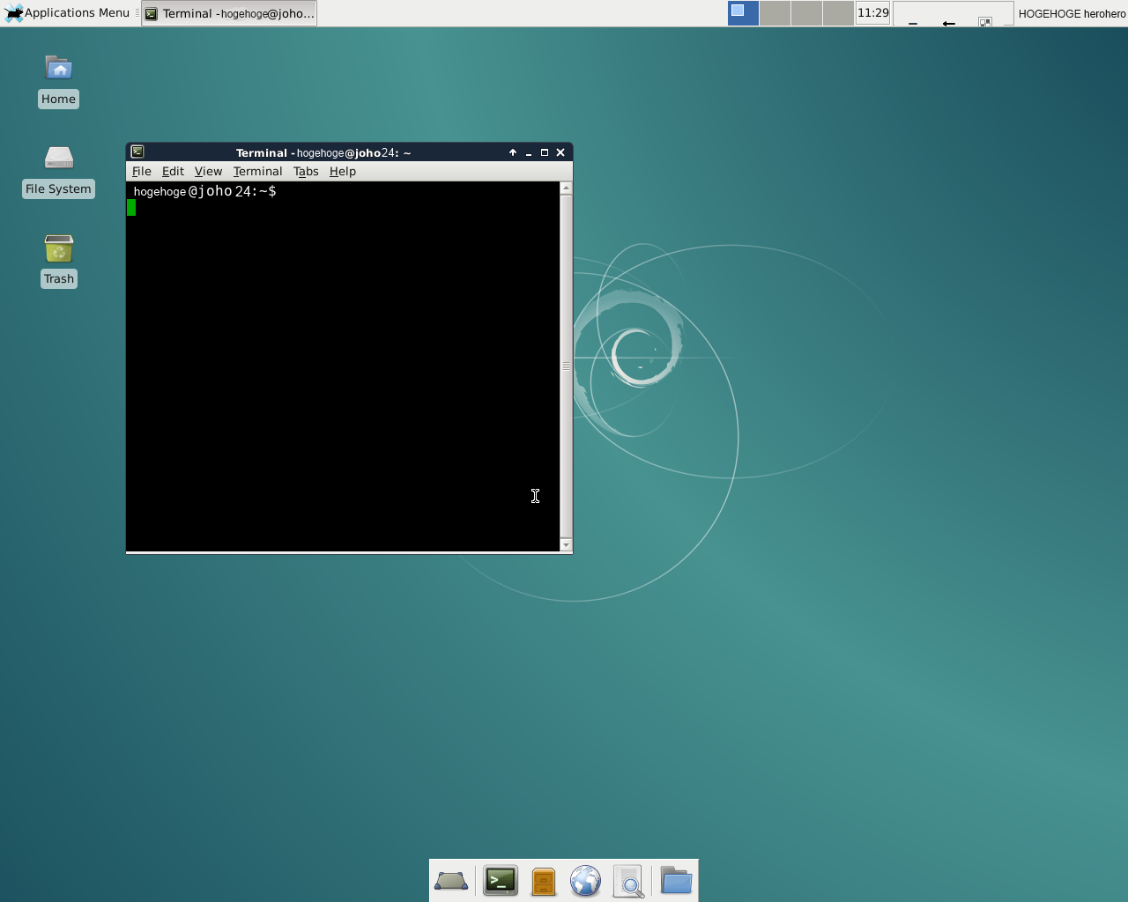
X Window System のイメージ例
hoge@joho24:~$
startx
Notes:
元々はXFree86 Projectが開発していたがライセンス問題などで抜けたメンバーがX Orgを制作
商用の物もあり、X.Orgだけではない
なんで X というの→ X Window Systemは V OS の専用ウィンドウシステムである W ウィンドウシステム を基にして作られた. W の次なので X

Slide 10

X Window System (XあるいはX11)とは
UNIX 系 OS で GUI 環境(第 3 回参照)を提供するウィンドウシステム
  ウィンドウシステム: 複数のタスクにそれぞれ固有の領域(ウィンドウ)を割り当て画面出力させるシステム
  「文字を書く計算機」から「絵を描く計算機」へ(第 1 回参照)
マサチューセッツ工科大学 (MIT) の Athena Project によって1984年に開発
  ハードウェア, OS に依存しないウィンドウシステムの構築が目的
  現在は X.Org Foundation が開発・メンテナンス
  最新バージョンは「X11R7.7」
X.Org Foundation のロゴマーク
http://www.x.org/wiki/
Notes:
元々はXFree86 Projectが開発していたがライセンス問題などで抜けたメンバーがX Orgを制作
商用の物もあり、X.Orgだけではない
なんで X というの→ X Window Systemは V OS の専用ウィンドウシステムである W ウィンドウシステム を基にして作られた. W の次なので X

Slide 11
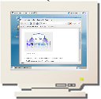
Xサーバ・Xクライアントの動作例: iceweasel の起動
iceweasel
（X クライアント）
X サーバ
Iceweasel を起動して，
iceweasel の画面描画を要求.
Iceweasel の画面描画を要求
(2) X クライアントから要求されたので， iceweaselの画面を描画する
Iceweasel の画面描画
11
Notes:
実は皆さんは既にXサーバ・Xクライアントを起動させていたのです.

Slide 12
X の特徴
サーバ・クライアントシステムを採用
  X サーバ : 画面への描画など入出力の制御
  X クライアント: 各種ソフトウェア
  通信規約は 「X プロトコル」
ネットワーク透過性(後述)を持つ
ポリシーフリー
  画面のデザインや操作体系が X クライアントごとに異なる
多言語化に対応
  日本でのUNIX普及に貢献(第 1 回参照)
Notes:
XクライアントはXサーバに描画を要求する
XサーバはXクライアントの要求されたら描画する
ネットワーク透過性
簡単にいえば遠方の計算機を使うことができる

Slide 13
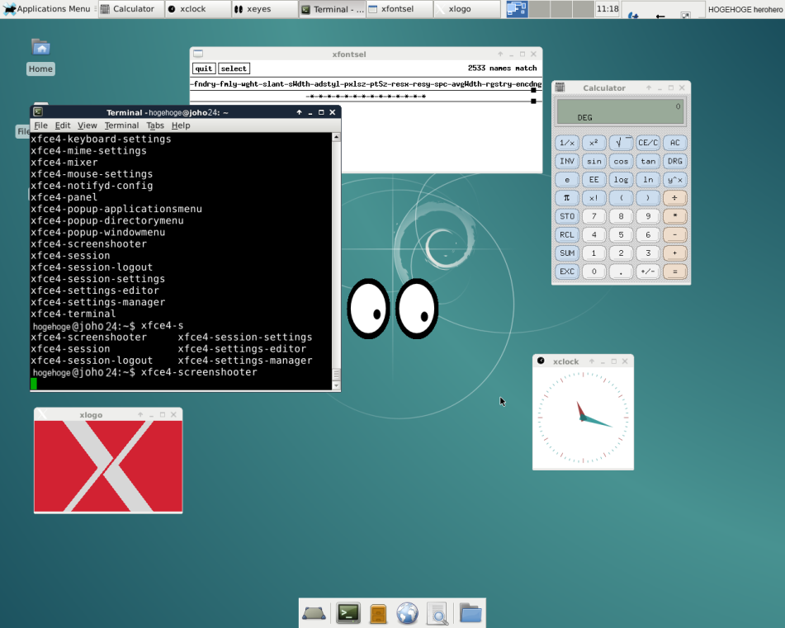
様々な X クライアント
xfce4-terminal: 端末(terminal)
xeyes: マウスカーソルの追跡
xlogo: Xのロゴ表示
xclock: 時計
xcolors, xfontsel:
色・フォントの一覧表示
xcalc: 電卓
Xfce4: 統合デスクトップ環境
その他
  emacs, gvim, iceweasel
  xpenguins, oneko
Notes:
gnomine

Slide 14
ネットワーク透過性
他の計算機に画面を表示できる(逆も可)
  ネットワーク上のリモートホストの計算機資源を仮想的にローカルホストの資源として利用できる
注意しないと他の計算機から画面を覗き見られてしまうことも
  パケット盗聴をされる可能性もある
Xプロトコルによる通信の許可・不許可が設定できる
  xhost, xauth を使って設定(詳しくは実習で)
Notes:
一番上がネットワーク透過性とはに対して, その下のインデントはその結果使えるようになったということ, 更にそれ以下の項目は実情
つまりネットワーク透過性とはX サーバと X クライアントは同じ計算機内である必要はなくネットワーク介してでもやり取りできるということ.
Xプロトコルを通しているので別に計算機の種類が別でもできる.
A のXサーバがBのクライアントの要求を受けてもよいということ

Slide 15
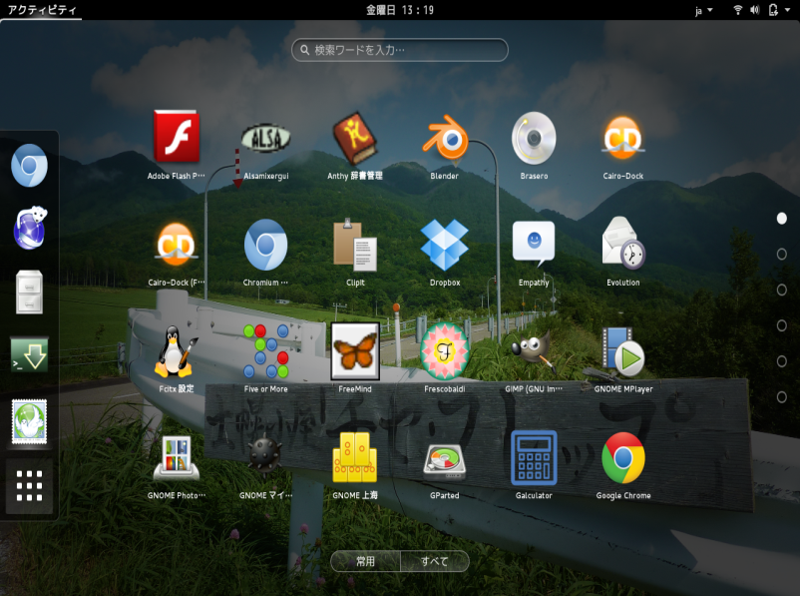
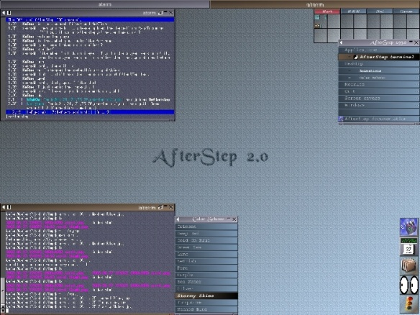
ポリシーフリー
デザインや操作性に標準の物がない
  自分好みの GUI 環境を整えることができる
    例1:端末エミュレータ (xfce4-terminal, xterm, …)
    例2:ウィンドウマネージャ (twm, AfterStep, …)
    例3:統合デスクトップ環境 (xfce, GNOME, …)
GNOME
AfterStep
Notes:
X ではソフトの細かい仕様まで規定していないので, さまざまな機能・見栄えを持つ X クライアントが開発された.
ウィンドウマネージャ: ウィンドウの機能・配置・見栄え・操作(装飾）（ウィンドウを動かしたり大きくしたりなど)などを管理する X クライアント.
統合デスクトップ: ウィンドウマネージャ・ファイル管理ソフト・ターミナルなどをひとまとめ(セット)にしたもの.
gnome のデスクトップ環境とは? : インターフェースの操作を統一した環境のこと
Afterstep は統合デスクトップ環境とウィンドウマネージャの中間みたいなもので画面も少し装飾できる?

Slide 16
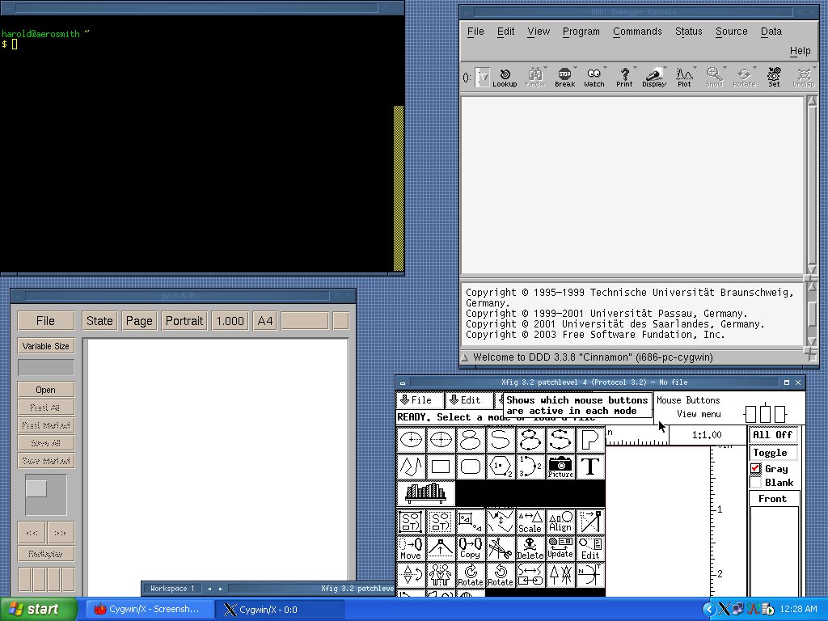
いろいろな OS で動く X
Windowsの場合
  Cygwin/X, Xming,…
    無料
  ASTEC-X, Exceed,…
    商用
Mac OSの場合
  X が標準で
  インストールされている
Notes:
Cygwin と Windows Vista は相性が悪かったらしい. windows7 も不安定なことがあるらしい.

Slide 17
まとめ
サーバ・クライアントシステム
  クライアントが要求し, サーバが応える
X Window System
  サーバ・クライアントシステムを採用し, GUI 環境を提供するウィンドウシステム
  ネットワーク透過性を持つ
  多言語化に対応(日本語表示できる)

Slide 18
本日の実習
X Window System を体験しよう
  自分の画面に X を表示
  他人の画面に X を表示

Slide 19
参考文献
松田晃一・暦本純一著, アスキー出版局, 入門 X Window
福岡俊弘, 2008, ASCII, UNIX magazine 2008 年 4 月号
山口和紀 古瀬一隆 監修, 技術出版社, 新 The UNIX Super Text [上]
武藤健志 著, 翔泳社, 改訂版 「 Debian GNU/Linux 徹底入門 -Sarge対応-」
大見嘉弘, 永井保夫, 2007: 東京情報大学 2007年度システムプログラミング・演習第２講 HTTP プロトコル,
  http://www.rsch.tuis.ac.jp/~nagai/SYS/SYS02.html
X の歴史
  http://homepage3.nifty.com/rio_i/lab/xlib/019history.htm
X.org Foundation
  http://www.x.org/
Afterstep の画像
  http://www.afterstep.org/screenshots/Stormy_Skies.jpg
X サーバと X クライアントの画像
  http://itpro.nikkeibp.co.jp/article/COLUMN/20060518/238369/?SS=imgview&FD=3561930&ST=oss

